Slide 1

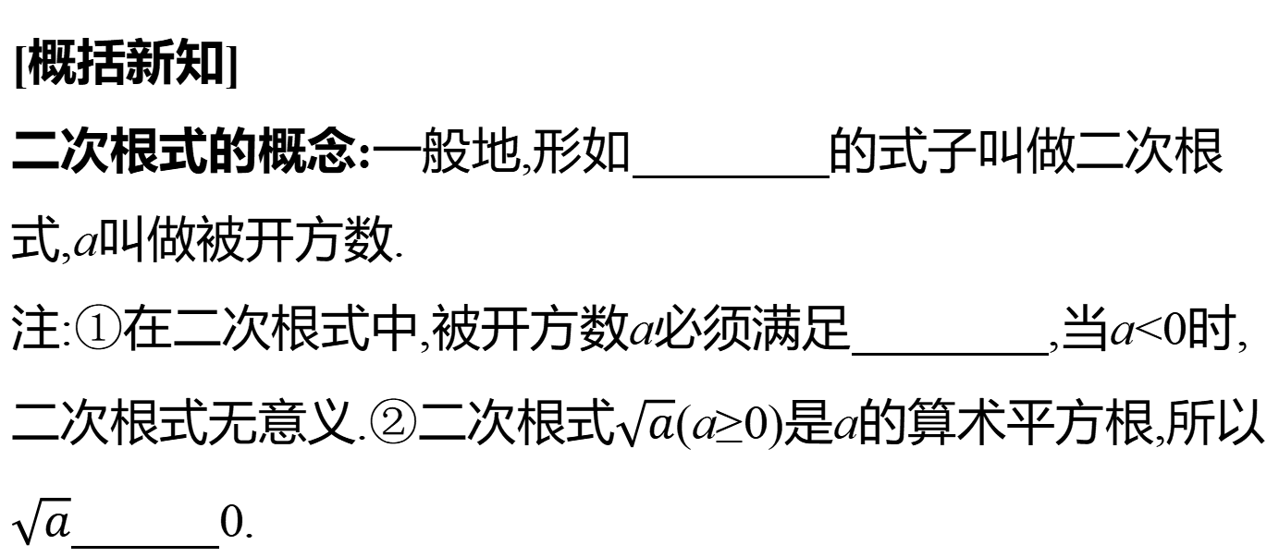
[概括新知]
二次根式的概念:一般地,形如 的式子叫做二次根
式,a叫做被开方数.
注:①在二次根式中,被开方数a必须满足 ,当a<0时,
二次根式无意义.②二次根式$\sqrt{a}$(a≥0)是a的算术平方根,所以
$\sqrt{a}$ 0.
$\sqrt{a}$(a≥0)
a≥0
≥

Slide 2
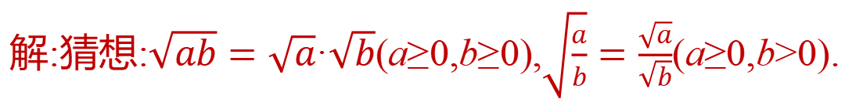


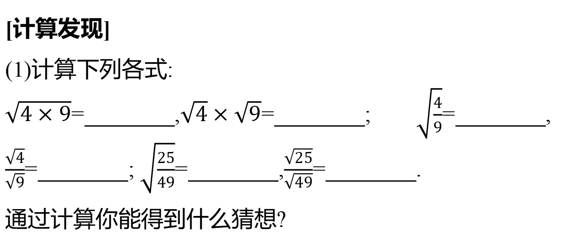
探究二 二次根式的性质
[计算发现]
(1)计算下列各式:
$\sqrt{4×9}$= ,$\sqrt{4}×\sqrt{9}$= ; $\sqrt{\frac{4}{9}}$= ,
$\frac{\sqrt{4}}{\sqrt{9}}$= ; $\sqrt{\frac{25}{49}}$= ,$\frac{\sqrt{25}}{\sqrt{49}}$= .
通过计算你能得到什么猜想?
6
6
$\frac{2}{3}$
$\frac{2}{3}$
$\frac{5}{7}$
$\frac{5}{7}$
解:猜想:$\sqrt{ab}=\sqrt{a}$·$\sqrt{b}$(a≥0,b≥0),$\sqrt{\frac{a}{b}}=\frac{\sqrt{a}}{\sqrt{b}}$(a≥0,b>0).

Slide 3
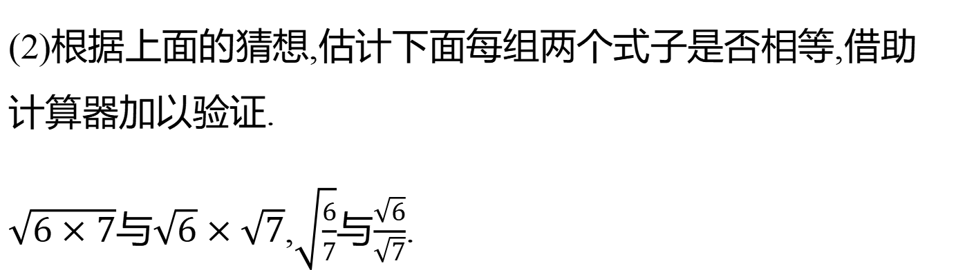
(2)根据上面的猜想,估计下面每组两个式子是否相等,借助计算器加以验证.
$\sqrt{6×7}$与$\sqrt{6}×\sqrt{7}$,$\sqrt{\frac{6}{7}}$与$\frac{\sqrt{6}}{\sqrt{7}}$.
解:相等.验证略.

Slide 4


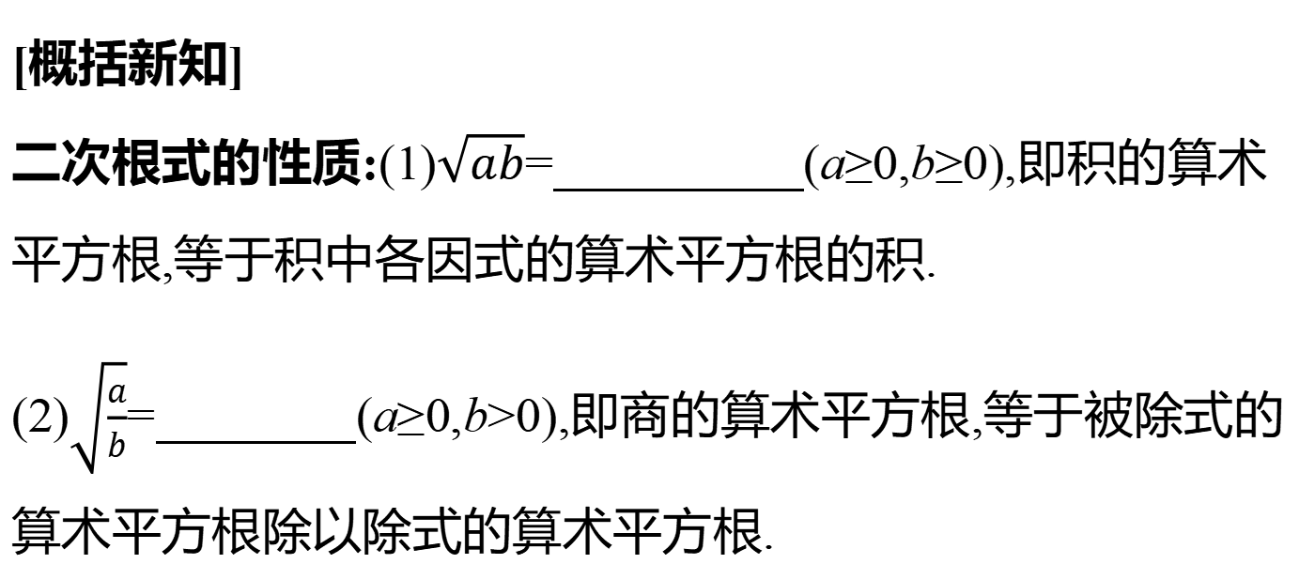
[概括新知]
二次根式的性质:(1)$\sqrt{ab}$= (a≥0,b≥0),即积的算术
平方根,等于积中各因式的算术平方根的积.
(2)$\sqrt{\frac{a}{b}}$= (a≥0,b>0),即商的算术平方根,等于被除式的
算术平方根除以除式的算术平方根.
$\sqrt{a}$·$\sqrt{b}$
$\frac{\sqrt{a}}{\sqrt{b}}$

Slide 5
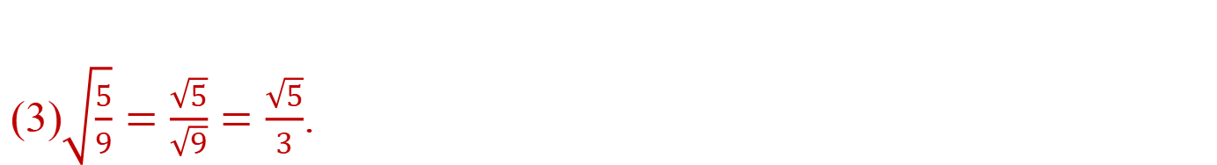
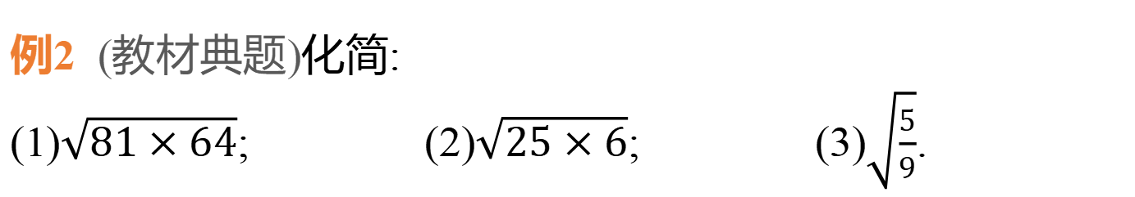
应用二 二次根式的化简
例2 (教材典题)化简:
(1)$\sqrt{81×64}$; (2)$\sqrt{25×6}$; (3)$\sqrt{\frac{5}{9}}$.
  解:(1)$\sqrt{81×64}=\sqrt{81}×\sqrt{64}$=9×8=72.
  (2)$\sqrt{25×6}=\sqrt{25}×\sqrt{6}$=5$\sqrt{6}$.
  (3)$\sqrt{\frac{5}{9}}=\frac{\sqrt{5}}{\sqrt{9}}=\frac{\sqrt{5}}{3}$.

Slide 6
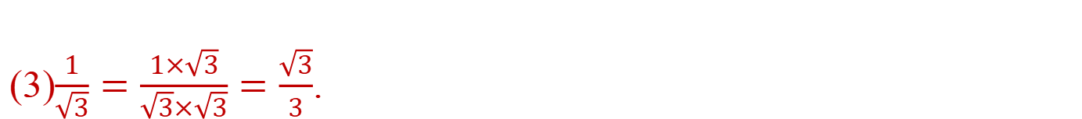
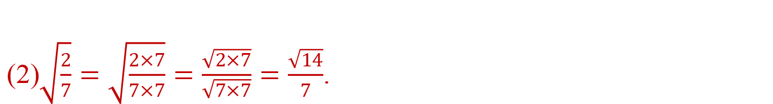
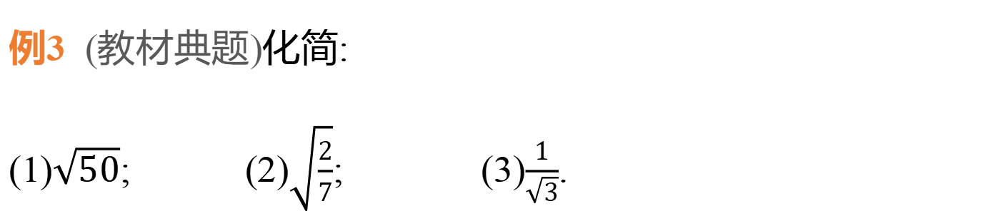
例3 (教材典题)化简:
(1)$\sqrt{50}$; (2)$\sqrt{\frac{2}{7}}$; (3)$\frac{1}{\sqrt{3}}$.
  解:(1)$\sqrt{50}=\sqrt{25×2}=\sqrt{25}×\sqrt{2}$=5$\sqrt{2}$.
  (2)$\sqrt{\frac{2}{7}}=\sqrt{\frac{2×7}{7×7}}=\frac{\sqrt{2×7}}{\sqrt{7×7}}=\frac{\sqrt{14}}{7}$.
  (3)$\frac{1}{\sqrt{3}}=\frac{1×\sqrt{3}}{\sqrt{3}×\sqrt{3}}=\frac{\sqrt{3}}{3}$.

Slide 7
记 概念
最简二次根式
一般地,被开方数不含分母,也不含能开得尽方的因数或因
式,这样的二次根式,叫做最简二次根式.
注:化简时,通常要求最终结果中分母不含有根号,
而且各个二次根式都是最简二根式.

Slide 8
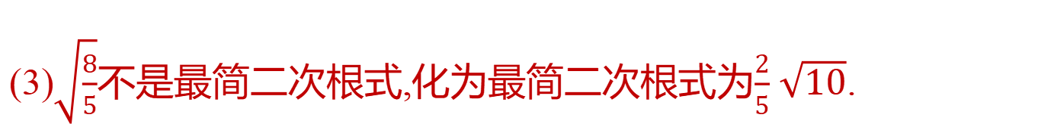
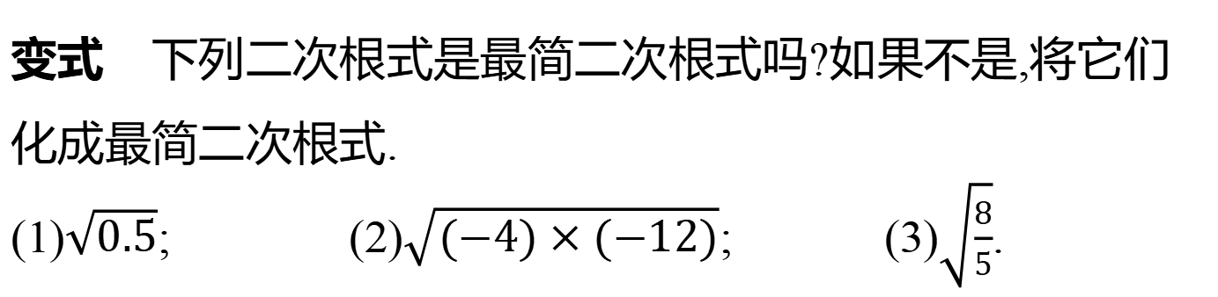
变式 下列二次根式是最简二次根式吗?如果不是,将它们化成最简二次根式.
(1)$\sqrt{0.5}$; (2)$\sqrt{(−4)×(−12)}$; (3)$\sqrt{\frac{8}{5}}$.
  解:(1)$\sqrt{0.5}$不是最简二次根式,化为最简二次根式为$\frac{\sqrt{2}}{2}$.
  (2)$\sqrt{(−4)×(−12)}$不是最简二次根式,化为最简二次根式为4$\sqrt{3}$.
  (3)$\sqrt{\frac{8}{5}}$不是最简二次根式,化为最简二次根式为$\frac{2}{5}$ $\sqrt{10}$.

Slide 9
学 技巧
最简二次根式的判断技巧
一看:被开方数中是否含有能开得尽方的因数(或因式),被开
方数中是否含有分母;
二定:根据上面两个条件确定二次根式是不是最简二次根式.

Slide 10
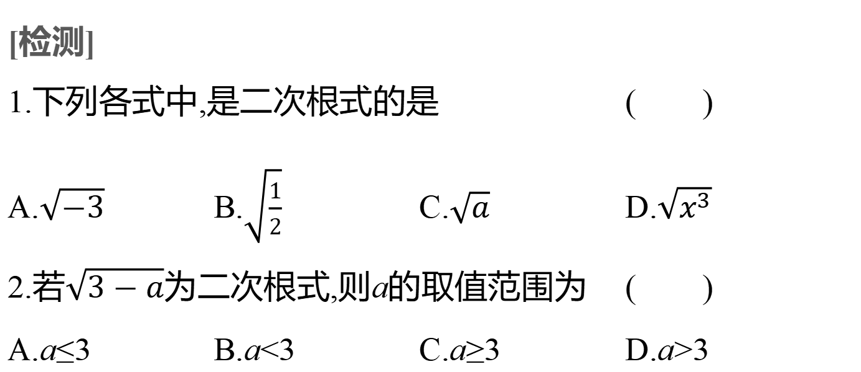
[检测]
1.下列各式中,是二次根式的是 ( )
A.$\sqrt{−3}$ B.$\sqrt{\frac{1}{2}}$ C.$\sqrt{a}$ D.$\sqrt{x^{3}}$
2.若$\sqrt{3−a}$为二次根式,则a的取值范围为 ( )
A.a≤3 B.a<3 C.a≥3 D.a>3
B
A

Slide 11

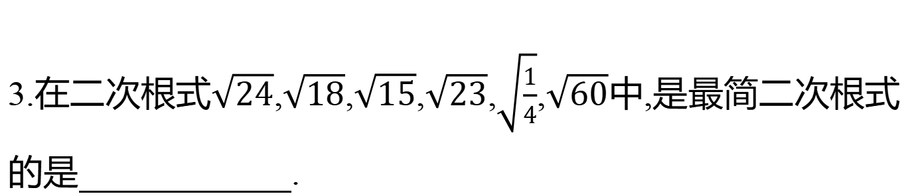
3.在二次根式$\sqrt{24}$,$\sqrt{18}$,$\sqrt{15}$,$\sqrt{23}$,$\sqrt{\frac{1}{4}}$,$\sqrt{60}$中,是最简二次根式的是 .
$\sqrt{15}$,$\sqrt{23}$

Slide 12

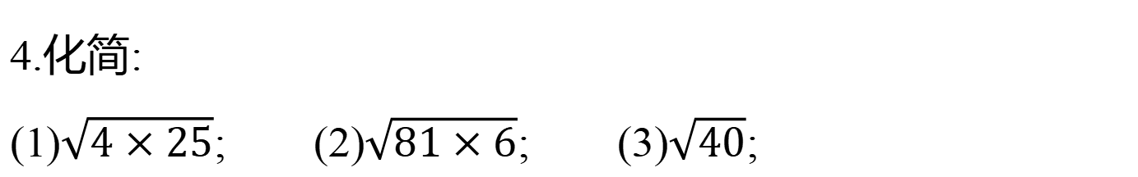
4.化简:
(1)$\sqrt{4×25}$; (2)$\sqrt{81×6}$; (3)$\sqrt{40}$;
  解:(1)$\sqrt{4×25}=\sqrt{4}×\sqrt{25}$=2×5=10.
  (2)$\sqrt{81×6}=\sqrt{81}×\sqrt{6}$=9$\sqrt{6}$.
  (3)$\sqrt{40}=\sqrt{4×10}=\sqrt{4}×\sqrt{10}$=2$\sqrt{10}$.

Slide 13
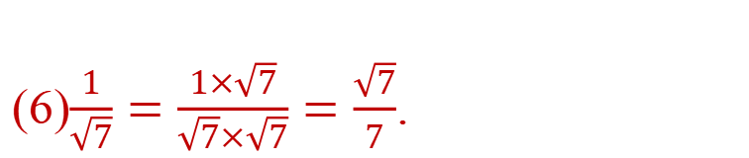
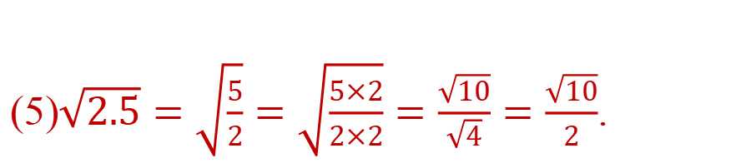
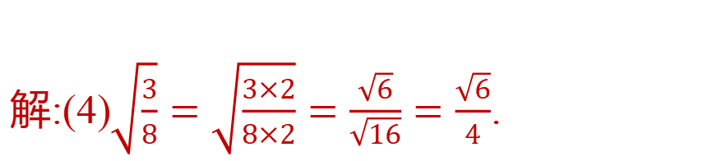
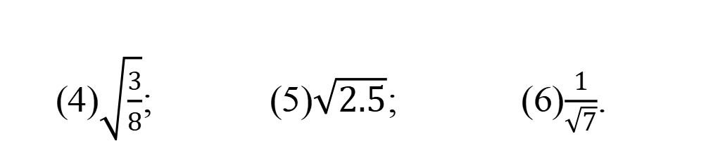
(4)$\sqrt{\frac{3}{8}}$; (5)$\sqrt{2.5}$; (6)$\frac{1}{\sqrt{7}}$.
  解:(4)$\sqrt{\frac{3}{8}}=\sqrt{\frac{3×2}{8×2}}=\frac{\sqrt{6}}{\sqrt{16}}=\frac{\sqrt{6}}{4}$.
  (5)$\sqrt{2.5}=\sqrt{\frac{5}{2}}=\sqrt{\frac{5×2}{2×2}}=\frac{\sqrt{10}}{\sqrt{4}}=\frac{\sqrt{10}}{2}$.
  (6)$\frac{1}{\sqrt{7}}=\frac{1×\sqrt{7}}{\sqrt{7}×\sqrt{7}}=\frac{\sqrt{7}}{7}$.
下面继续学习《最简二次根式》

